Slide 1
ОПРЕДЕЛЯЕМ ПРОБЛЕМУ
УРОКА

Slide 2
По какой записи можно «узнать» инопланетянина?
Шорек рыбка
Кузявый шорек золотой рыбка
Шорек сяпал рыбка уплыть

Slide 3
Как это называется?
рыбка
рыбка золотая
Рыбка уплыла.

Slide 4
Тема урока:
Слово в словосочетании и предложении.

Slide 5
Цель урока:
Какую роль играет слово в словосочетании и предложении?
Чем отличаются слово, словосочетание и предложение?

Slide 6
Чем отличаются?
солнце яркое солнце Солнце светит.
затих совсем затих Лес затих.
серый серый снег Тает серый снег.

Slide 7
СЛОВО ОТЛИЧАЕТСЯ ОТ СЛОВОСОЧЕТАНИЯ И ПРЕДЛОЖЕНИЯ:
ПО СТРУКТУРЕ (ОДНО СЛОВО/ДВА/ОДНО И НЕСКОЛЬКО)
ПО СМЫСЛУ (ОДНО НАЗВАНИЕ ПОНЯТИЯ/БОЛЕЕ ТОЧНОЕ НАЗВАНИЕ/СОДЕРЖИТ СООБЩЕНИЕ)

Slide 8
Что такое слово и какова его роль?
Слово - единица речи, служащая для именования предметов, их качеств и характеристик.

Slide 9
Продаются:
две сиамские кошки,
граммофон старинный,
стол дубовый обеденный,
плащ новый,
зонт дамский,
попугай зелёный

Slide 10
Структура словосочетания

Slide 11
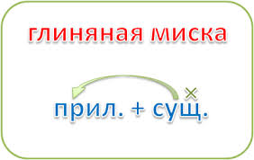

Slide 12
СОЧИНИТЕЛЬНАЯ И ПОДЧИНИТЕЛЬНАЯ СВЯЗЬ СЛОВ
ПРИ СОЧИНИТЕЛЬНОЙ СВЯЗИ СЛОВА РАВНОПРАВНЫ ПО СМЫСЛУ И ГРАММАТИЧЕСКИ И СОЕДИНЯЮТСЯ ПРИ ПОМОЩИ ИНТОНАЦИИ И СОЮЗОВ И, А, НО, ИЛИ, ДА.
ПРИ ПОДЧИНИТЕЛЬНОЙ СВЯЗИ ОДНО СЛОВО ЗАВИСИТ ОТ ДРУГОГО ПО СМЫСЛУ И ГРАММАТИЧЕСКИ.

Slide 13
Что такое словосочетание?
Словосочетание – это сочетание слов, связанных подчинительной связью по смыслу и грамматически.

Slide 14
НЕ ЯВЛЯЮТСЯ СЛОВОСОЧЕТАНИЕМ:
Подлежащее и сказуемое, например, дождь идёт.
Однородные члены предложения, например, и дождь и снег.
Фразеологизмы, например, сломя голову.
Сочетание служебного и знаменательного слова, например, перед сном.

Slide 15
Физминутка
Слово – 3 раза хлопаем
Словосочетание – 3 раза топаем
Предложение – 3раза приседаем

Slide 16
Колокольный звон

Slide 17
звон

Slide 18
Раздаётся колокольный звон.

Slide 19
читаю

Slide 20
На трубе читаю объявление.

Slide 21
читаю объявление

Slide 22
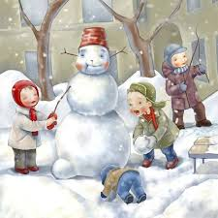
Зимние забавы.

Slide 23
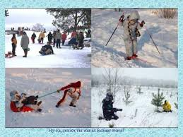

Slide 28
Составьте предложения.
лес окутать туман лучи солнце пробиваться сквозь туман осторожный медведица выйти с три медвежата на прогулка

Slide 29
3 предложения
Лес окутал туман. Лучи солнца пробиваются сквозь туман. Осторожно медведица вышла с тремя медвежатами на прогулку.

Slide 30
ПО ЦЕЛИ ВЫСКАЗЫВАНИЯ
повествовательные
вопросительные
побудительные

Slide 31
ПО ЭМОЦИОНАЛЬНОЙ ОКРАСКЕ
ВОСКЛИЦАТЕЛЬНЫЕ
НЕВОСКЛИЦАТЕЛЬНЫЕ

Slide 32
СЛОВОСОЧЕТАНИЕ ОТЛИЧАЕТСЯ ОТ ПРЕДЛОЖЕНИЯ:
ОНО НАЗЫВАЕТ ПРЕДМЕТ, ДЕЙСТВИЕ, ПРИЗНАК, А НЕ СООБЩАЕТ О НИХ;
СОСТОИТ ИЗ ДВУХ ГРАММАТИЧЕСКИ СВЯЗАННЫХ СЛОВ, А ПРЕДЛОЖЕНИЕ МОЖЕТ СОСТОЯТЬ И ИЗ ОДНОГО , И ИЗ НЕСКОЛЬКИХ;
ИСПОЛЬЗУЕТСЯ В РЕЧИ ТОЛЬКО В СОСТАВЕ ПРЕДЛОЖЕНИЯ;
НЕ ИМЕЕТ СОБСТВЕННОЙ ИНТОНАЦИИ.

Slide 34
Какой был урок?
интересный
скучный
легкий
трудный

Slide 35
ВСЕМ СПАСИБО ЗА УРОК!

